Slide 1

국내외 게임 매출 데이터 분석을 통한 차기작 설계 방향성 제안
(주) 재규어게임즈

Slide 2
Contents
Ⅰ. 당사 현황 분석
Ⅱ. 국내/외 게임 출시 뉴스 및 트렌드 분석
Ⅲ. 게임 매출 데이터 분석
Ⅳ. 차기작 설계 방향성 제안

Slide 3
Ⅰ. 당사 현황 분석
(주) 재규어 게임즈
2009년 설립, 현 인원 104명
MMORPG 소울러너 제작 및 운영
JAGUAR GAMES
Positive
Negative
재정적 안정세 돌입
- 연 매출 52억, 작년 대비 46% 성장
- 영업이익 3억, 작년 대비 13% 성장
기존작 ‘소울러너’ 운영 양호
- 2013년 중국, 일본, 한국 서버 정식서비스 시작
- 2016년 북미 베타테스트 예정
동급 게임사 대비 낮은 기업 브랜드 평판
- 2015 4분기 기준 당사 브랜드 지수 46위
- 동급 게임사 선데이토즈 27위, 미투젠 32위 * 출처 : brikorea
- 단일 작품 회사의 영향력 한계
지속적 성장을 기대하기 어려움
- 추가 작품 개발 / 시장 개척 계획 현재 미비

Slide 4
Contents
Ⅰ. 당사 현황 분석
Ⅱ. 국내/외 게임 출시 뉴스 및 트렌드 분석
Ⅲ. 게임 매출 데이터 분석
Ⅳ. 차기작 설계 방향성 제안

Slide 5
Ⅱ. 국내/외 게임 출시 뉴스 및 트렌드 분석
아시아 게임시장 강화
PS4 출시
다양한 장르 게임 주목
2015년 게임시장 아시아 게임시장 비중 증가/ 북미와 유럽 중심의 기존 시장 변화
* 출처 : Appsflyer
일본 : 소니, 닌텐도
북미 : EA, 블리자드
유럽 : 유비소프트
2015년 출시 이후 3020만대 판매
2014년 Xbox 판매량 1010대
미주 소비자층 VR 단말 기대 상승
e-sport ‘DOTA2’ 역대 상금규모 최대
디즈니, 영화 기반의 액션 게임 흥행
블리자드 전략게임 ’하스스톤’ 흥행 지속
게임에 대한 아이디어&기획 단계 이전 장르 & 플랫폼 방향성 정립 필요

Slide 6
Contents
Ⅰ. 당사 현황 분석
Ⅱ. 국내/외 게임 출시 뉴스 및 트렌드 분석
Ⅲ. 게임 매출 데이터 분석
Ⅳ. 차기작 설계 방향성 제안

Slide 7


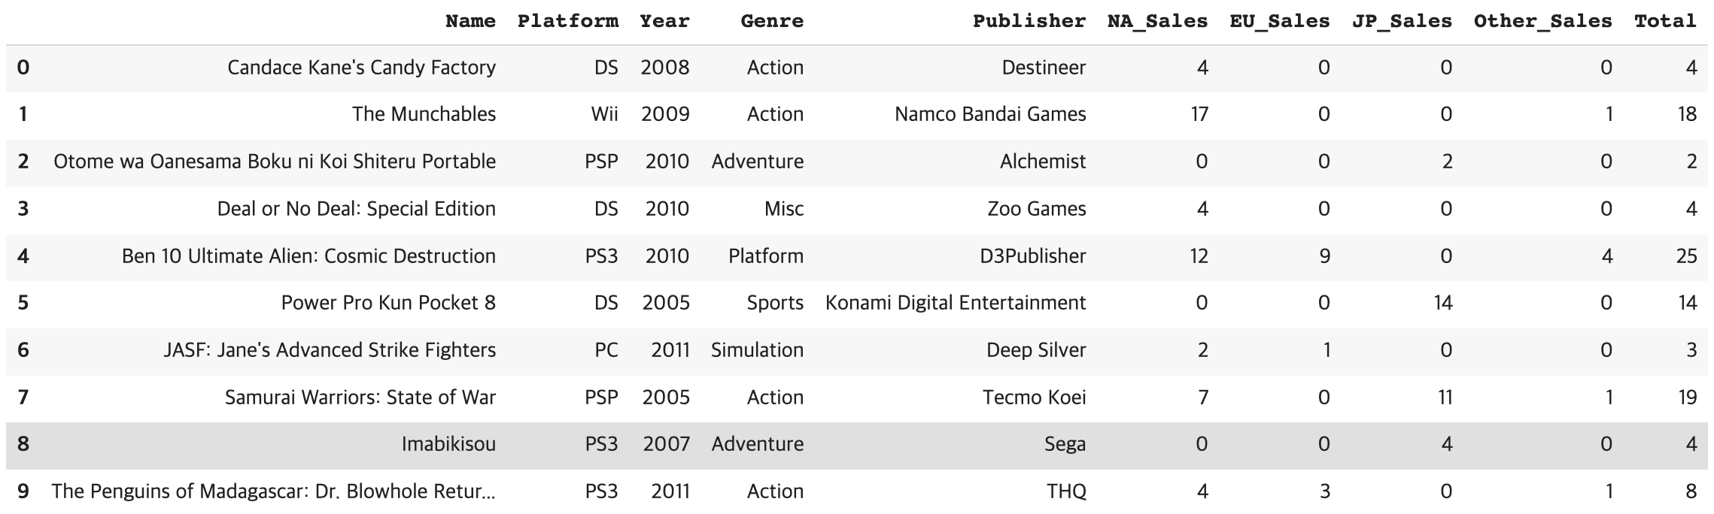
Ⅲ. 게임 매출 데이터 분석
데이터 분석 개요
표본 데이터셋
장르, 플랫폼 매출 분석
2010~2015년까지의 약 5,000개의 연도별 게임 매출 데이터
약 250개의 게임회사에서 12개의 장르, 12개의 플랫폼
북미, 일본, 유럽 지역의 매출 구분
연도별
지역별
상위 출고량 게임 분석
차기작 설계 방향성 제안

Slide 8
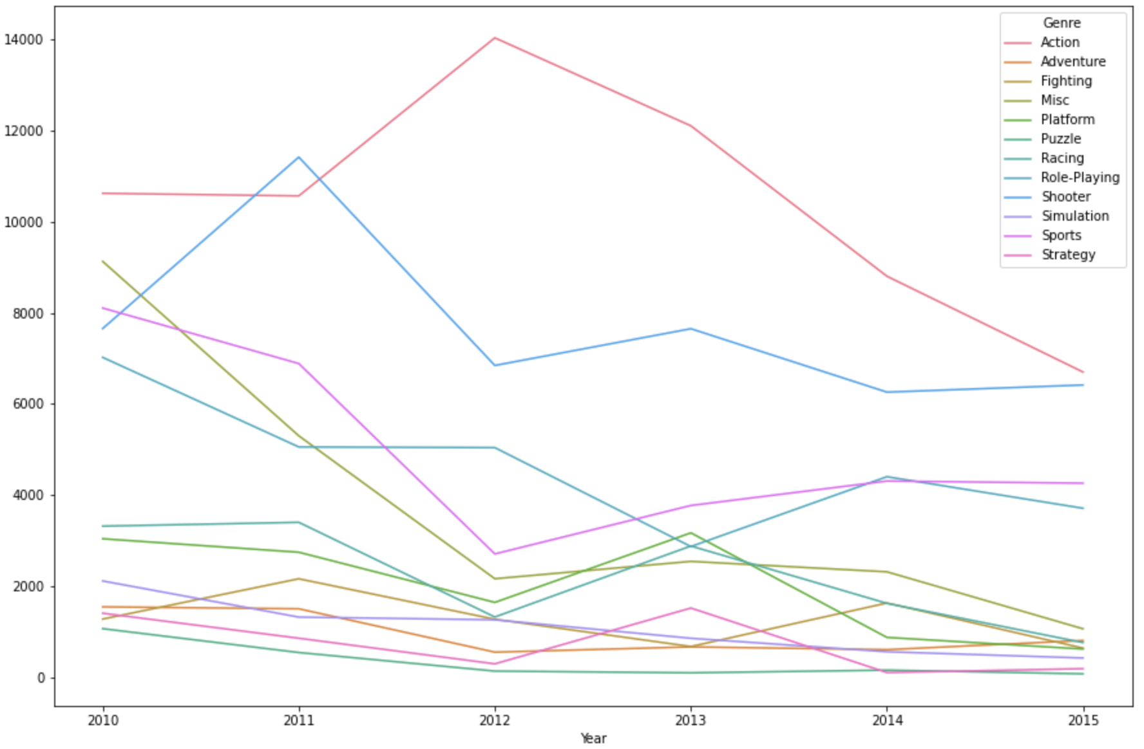
Ⅲ. 게임 매출 데이터 분석
1. 연도별 게임 트렌드 변화 – 장르
분석 결과
액션, 슈팅, 스포츠, RPG 게임 상위권
- 2015년 기준 6700, 6400, 4200, 3700 (*억원)
해에 따라 양의 차이는 있으나, 상위권 변화 없음
퍼즐, 전략, 시뮬레이션 게임 하위권
- 2015년 기준 69, 182, 420 (*억원)
액션, 슈팅, 스포츠, RPG 중 장르 택 1 권장
1

Slide 9
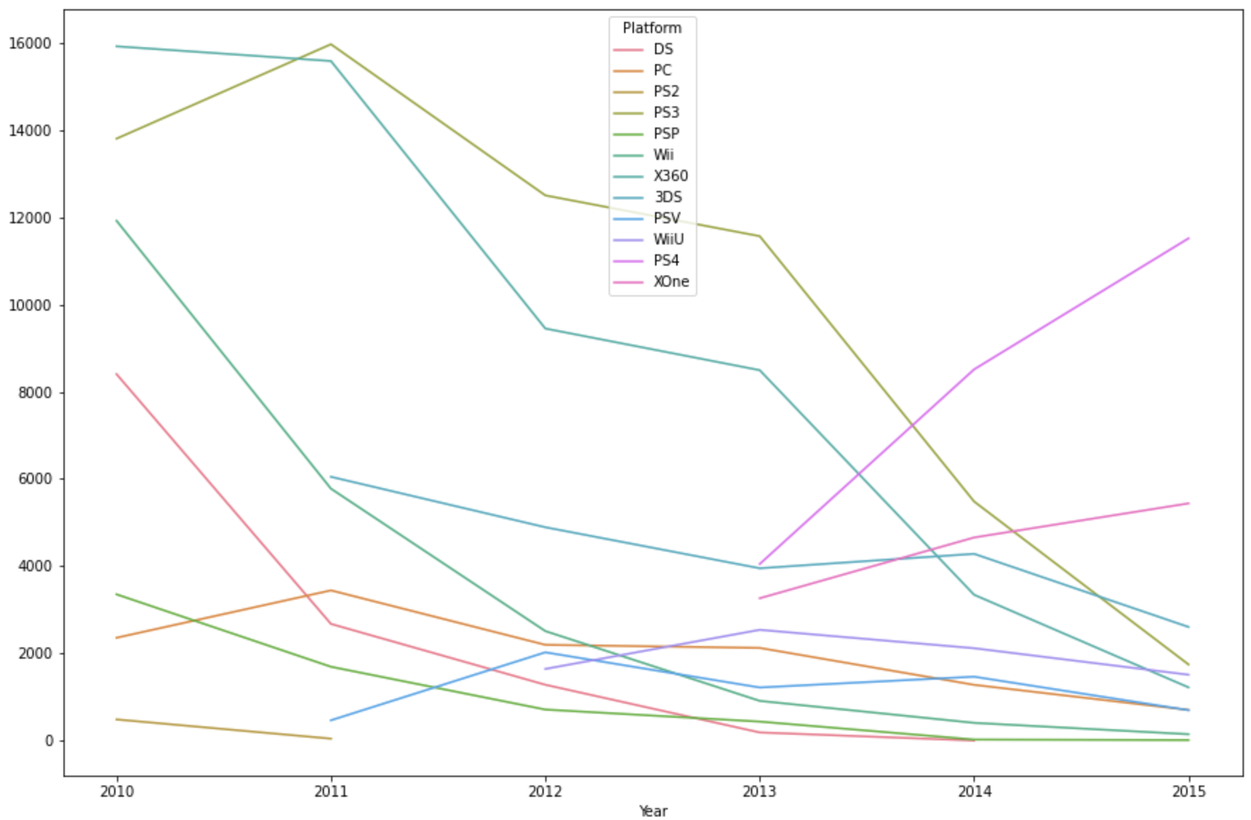
Ⅲ. 게임 매출 데이터 분석
1. 연도별 게임 트렌드 변화 - 플랫폼
분석 결과
14~15년 기준 PS4, X-One 강세
- 2015년 기준 11520, 5442 (*억원)
새로운 플랫폼 개발에 따른 점진적 하향세 및 단종
PS 시리즈의 매출 우위
- 동일 게임 다중 플랫폼 출시 * Call Of Duty, GTA 등
2
게임 설계/개발 일정 고려 필요, S사의 PS 권장

Slide 10
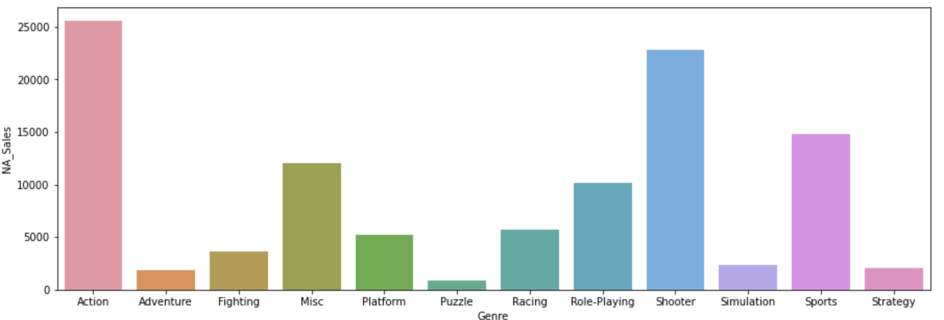
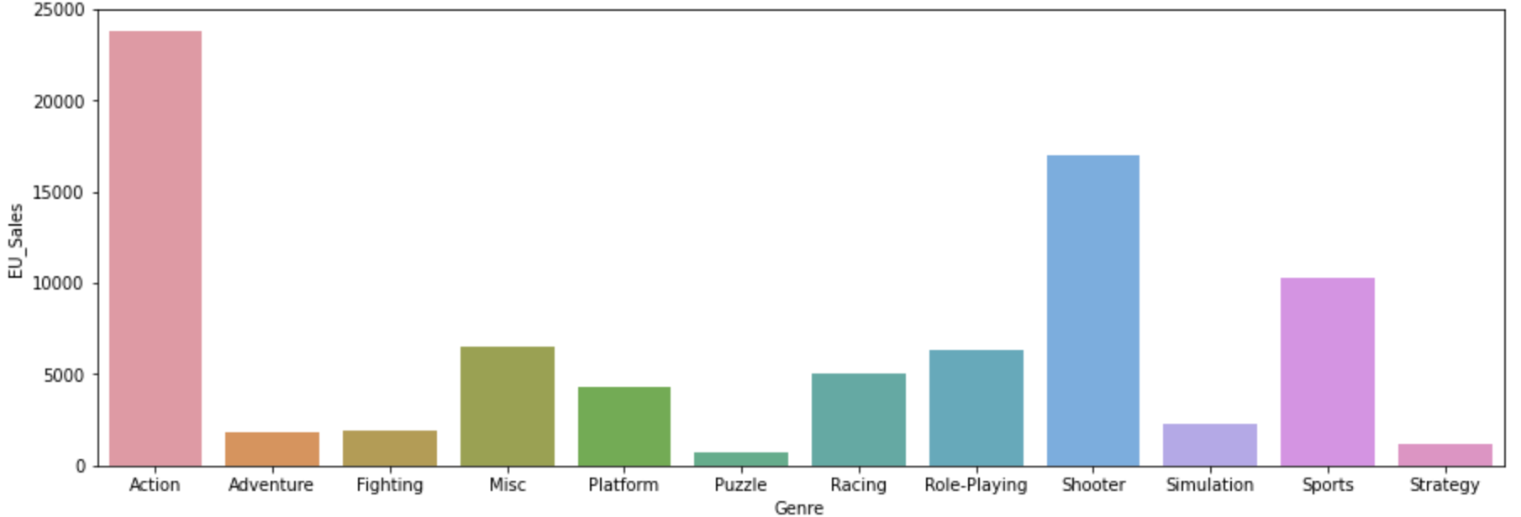
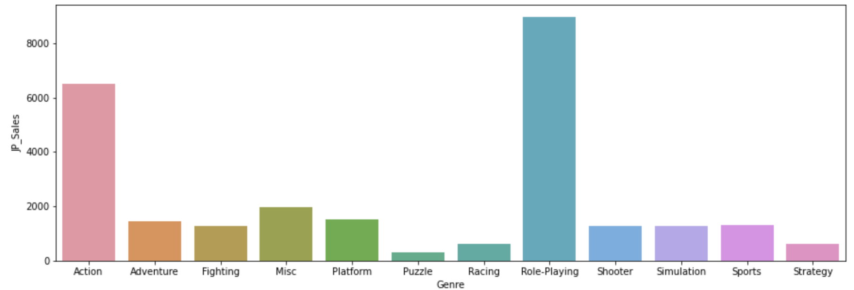
Ⅲ. 게임 매출 데이터 분석
2. 지역별 게임 트렌드 – 장르
분석 결과
지역별 선호 게임 장르 일부 차이 있음
- NA, EU 지역 - 슈팅, 스포츠 인기 / RPG 비인기, 일본은 반대
전략, 시뮬레이션, 격투 게임 공통 비선호
액션 게임 강세
유럽 / 아시아 대상 고려 필요, 액션 권장
3

Slide 11
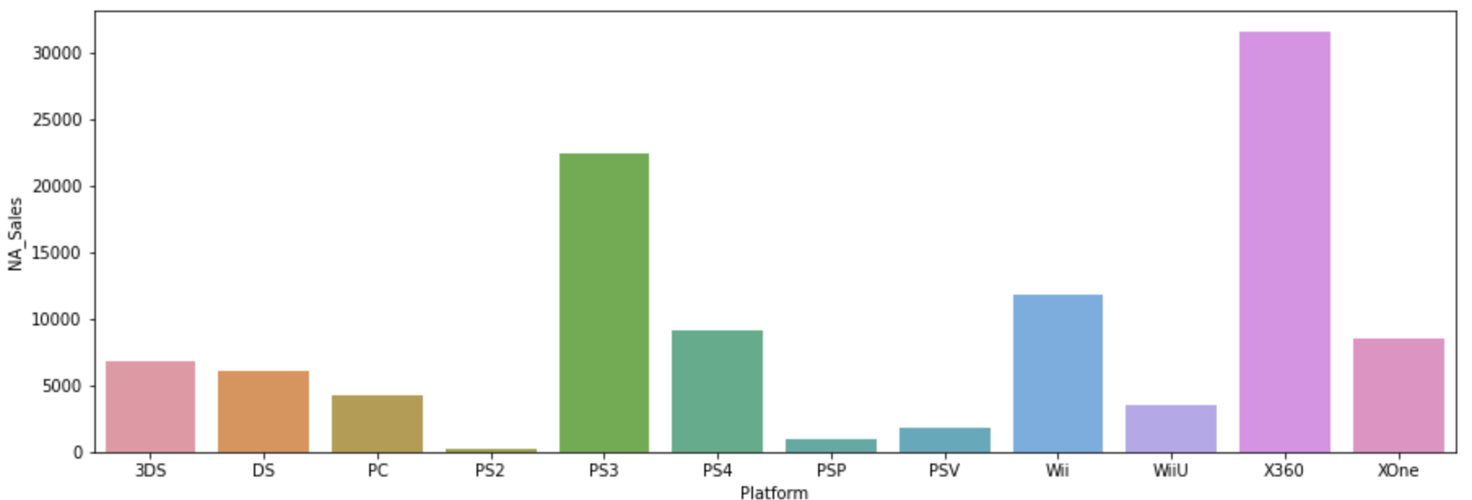
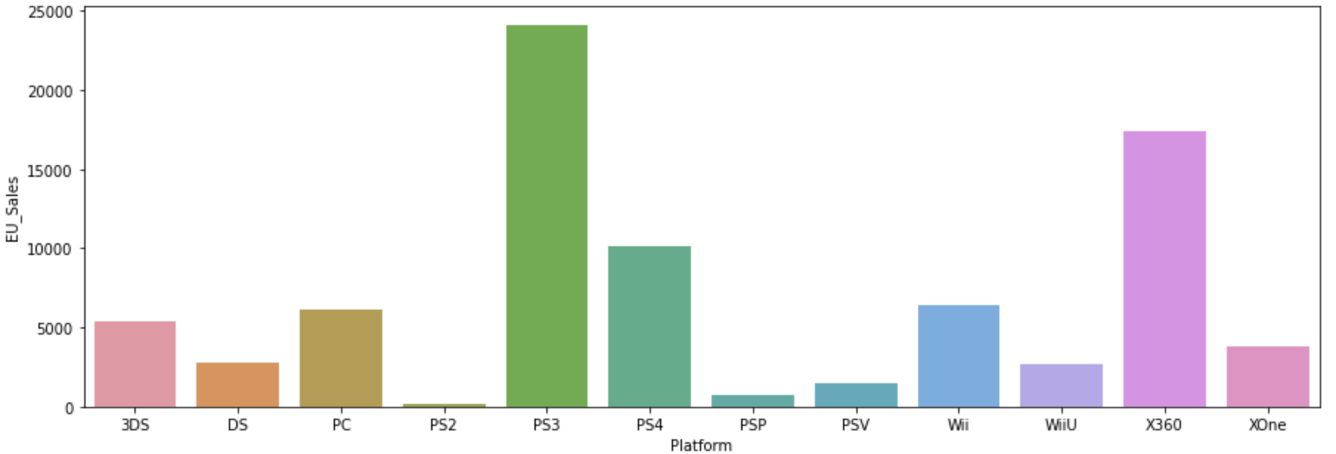
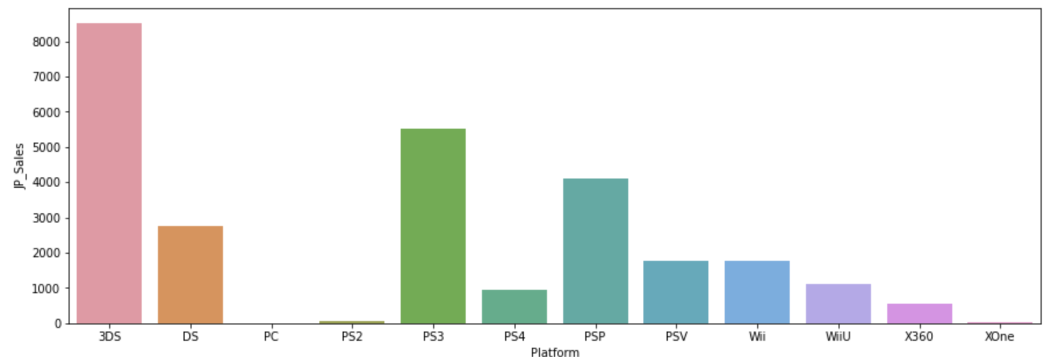
Ⅲ. 게임 매출 데이터 분석
2. 지역별 게임 트렌드 – 플랫폼
분석 결과
지역별 플랫폼 선호도 차이 뚜렷
- NA, EU 지역 – XBox 인기, 일본 – 닌텐도 인기
전 지역 공통 PS 1~2위 내
4
타겟 지역 따라 플랫폼 확장 순서 변경, PS 기반

Slide 12
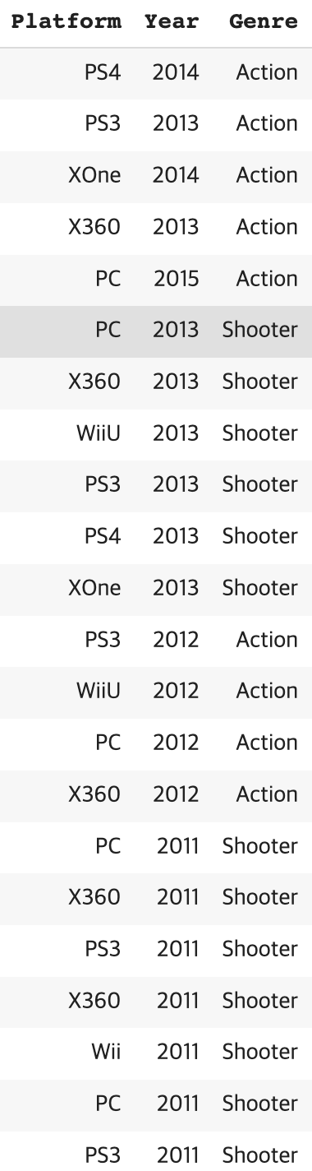
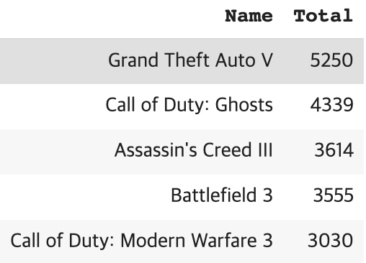
Ⅲ. 게임 매출 데이터 분석
3. 상위 출고량 게임 분석
분석 결과
기존 히트게임, 유명작의 후속 작품
PC 및 콘솔 플랫폼 다중 출시
액션 및 슈팅 게임

Slide 13
Contents
Ⅰ. 당사 현황 분석
Ⅱ. 국내/외 게임 출시 뉴스 및 트렌드 분석
Ⅲ. 게임 매출 데이터 분석
Ⅳ. 차기작 설계 방향성 제안

Slide 14
Ⅳ. 차기작 설계 방향성 제안
데이터 분석 결과
공통
액션, 슈팅, 스포츠, RPG 중 장르 택 1 권장
게임 설계/개발 일정 고려 필요, S사의 PS 권장
유럽 / 아시아 대상 고려 필요, 액션 권장
타겟 지역 따라 플랫폼 확장 순서 변경, PS 기반
상위 매출 게임 – 다중 플랫폼 출시 특징을 보임
액션 장르 / PS 플랫폼 권장
1
2
차이점
3
타겟 지역에 따른 차이 – 일본 : RPG 성향 / Nintendo 우선
- 북미/유럽 : 슈팅 성향 / Xbox 우선
상위 출고량 게임 특성 고려 – 플랫폼 다중 출시
4
5
PS 플랫폼 기반의 액션 게임 설계 상정
추가 장르성은 기획 단계에서, 플랫폼 확장은 개발 프로젝트 수립 단계에서 추가 논의 필요

